Slide 1

Projektová výuka na základní škole
„Řekni mi a já zapomenu, ukaž mi a já si zapamatuji,
nech mě to udělat a já pochopím.“
Čínské lidové přísloví
Katedra preprimárního a primárnho vzdělávání

Slide 2
Co vše nás dnes čeká
1. Malá historická exkurze
2. Popis projektové metody
3. Popis projektu
4. Druhy projektů
5. Rozbor ukázky projektu
6. Vyzkoušíme si vlastní projekt
Katedra matematiky a ICT
Univerzita Jana Evangelisty Purkyně

Slide 3
Historická exkurze
Projektová výuka není objevem dneška
Reakce na tradicionalismus
Pojem projekt lze vystopovat již na akademiích ze začátku 18. století“
(Maňák, J., 2003, s. 168).
Principy projektové metody vycházejí ze zásad pedagogického progresivismu formulovaných v USA již koncem 19. století.
William Heard Killpatrick a John Dewey
„V projektech viděli prostředek demokracie a humanizace
edukačních činností“(Maňák, J., 2003, s. 168).
Co ještě autoři spatřovali v možnostech projektu?
Katedra matematiky a ICT
Univerzita Jana Evangelisty Purkyně

Slide 4
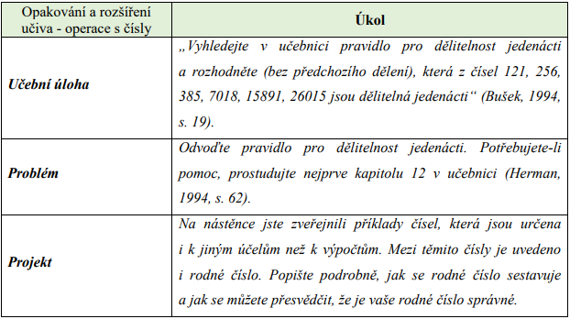
Učební úloha – problém - projekt
Katedra preprimárního a primárního vzdělávání
Univerzita Jana Evangelisty Purkyně

Slide 5
Učební úloha – problém - projekt
Za povšimnutí stojí, že v případě učební úlohy nedochází k požadované aktivaci
žáka. Jeho úkolem je pouze najít řešení v učebnici (je mu i řečeno, kde jej má najít) a toto řešení aplikovat. Takto představená úloha zcela jistě není na vyšší kognitivní náročnost.
V případě problému je jasně řečeno, co má žák dělat (jaký je cíl) a jaká je výchozí
situace. Cestu musí žák najít sám.
U projektu žák naráží na další překážky a je nutné, aby sám hledal řešení i mimo okruh aktuálně probíraného učiva. Postup řešení je variabilní a zcela v dikci žáka (není omezen učitelem, učebnicí, pracovním listem atd.)
Katedra preprimárního a primárního vzdělávání
Univerzita Jana Evangelisty Purkyně

Slide 6
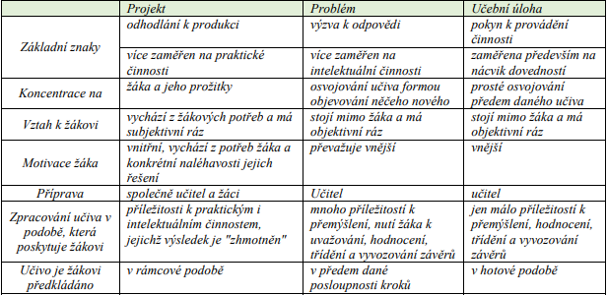
Učební úloha – problém - projekt
Katedra preprimárního a primárního vzdělávání
Univerzita Jana Evangelisty Purkyně

Slide 7
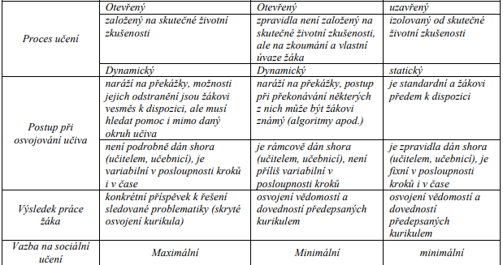
Učební úloha – problém - projekt
Katedra preprimárního a primárního vzdělávání
Univerzita Jana Evangelisty Purkyně

Slide 8
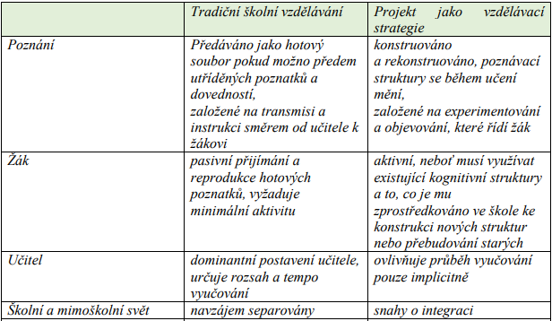
Projekt jako progresivní vzdělávací strategie
Katedra preprimárního a primárního vzdělávání
Univerzita Jana Evangelisty Purkyně

Slide 9
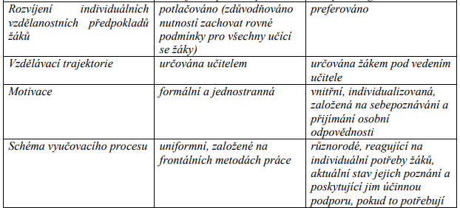
Jak je to s vymezením
Katedra preprimárního a primárního vzdělávání
Univerzita Jana Evangelisty Purkyně

Slide 10
Nyní blíže k projektové metodě
„V poslední době se začíná ve vyučování častěji objevovat projektová metoda,
kterou využívají zejména alternativní školy. Má však své opodstatnění i v tradiční škole“ (Lokšová, I., Lokša, J., 2003, s. 125).
!
Projektové metoda chce překonávat nedostatky běžné výuky jako je „především
izolovanost a roztříštěnost školní práce, odcizení od zájmů dětí, pamětní nebo
jednostranné kognitivní učení, nízkou motivaci. Nechce však zcela odstranit
či nahradit běžné vyučování, spíše přináší korektivy k jeho mezerám. Je v současnosti chápáno jako jeho komplementární doplněk, který umožňuje prohlubovat a rozšiřovat kvalitu učení a vyučování“ (Skalková, J., 1995, s. 39-44).
Katedra matematiky a ICT
Univerzita Jana Evangelisty Purkyně

Slide 11
Co je tedy projektová metoda
Základním principem projektové metody je propojení teorie podané ve škole s praxí
nebo zkušenostmi žáka.
Projektová metoda spojuje učivo jednotící myšlenkou. Žáci se podílejí na volbě tématu projektu na kterém budou pracovat, což přispívá k jejich motivaci.
A definice?
Pedagogický slovník (2001, s. 184) definuje: „Projektová metoda je vyučovací metoda, v níž jsou žáci vedeni k samostatnému zpracovávání určitých projektů získávání zkušenosti praktickou činností a experimentováním. Projekty mohou mít
formu integrovaných témat, praktických problémů ze životní reality nebo praktické
činnosti vedoucí k vytvoření nějakého výrobku, výtvarného, či slovesného produktu.“
Katedra matematiky a ICT
Univerzita Jana Evangelisty Purkyně

Slide 12
Co je tedy projekt?
Nejlepší charakteristikou projektu je výpisem jeho vlastností.
Je realizován skupinovou formou, čímž učí žáky spolupráci a vede je k
zodpovědnosti.
Výsledkem projektu je konkrétní produkt (ideálně hmatatelný).
Vychází z konkrétní životní situace, s kterou se žáci mohou běžně setkat.
Vyžaduje aktivitu žáka, jelikož žák se podílí na plánování, organizaci, ale také
odpovědnosti za průběh apod.
Je interdisciplinární tj. neřeší daný problém s pohledu pouze jedné vědní
disciplíny, ale globálně.
Katedra matematiky a ICT
Univerzita Jana Evangelisty Purkyně

Slide 13
Další vlastnosti projektu
Vychází z potřeb žáků a uspokojuje jejich potřeby získávat nové zkušenosti.
Propojuje školní život s běžným životním prostředím.
Zamyslete se nad projektem a popište dvě základní etapy, které je nutné mít
již na začátku projektu.
Analýza výchozí situace – je nutné, aby učitel dobře znal skupinu, s kterou bude
nadále pracovat. Je nutné vědět, co žáci aktuálně řeší, co potřebují vyřešit případně,
jaké mají zájmy.
2. Formulace cíle (výstupu) projektu – musí být jasné, co bude výstupem/výsledkem
projektu, proč je vůbec dobré daný projekt realizovat.
Katedra matematiky a ICT
Univerzita Jana Evangelisty Purkyně

Slide 14
Na co musíme dbát při realizaci projektu?
Náročnost jednotlivých úkolů musí být přizpůsobena jednotlivcům (každý musí mít
šanci se zapojit).
Žáci musí mít dostatek času na dokončení dané činnosti (i za cenu nestihnutí nebo
prodloužení projektu).
Projekt musí být bezpečný (pozor na zranění na základě nevhodně zvolených
Pomůcek.
Nepředkládáme projekt žákům celý, ale umožňujeme jim určitou variabilitu
(sami si řeknou, jak bude projekt pokračovat).
Katedra matematiky a ICT
Univerzita Jana Evangelisty Purkyně

Slide 15
Na co musíme dbát při realizaci projektu?
Žáci jsou průběžně hodnoceni za splněných dílčích úkolů. Je vhodné s dětmi vést
dialog, aby bylo zřejmé, na kolik jsou schopni jednotlivé úkoly zvládnout.
V závěru je nutné celkové zhodnocení (například formou besedy s rodiči,
vystoupení před třídou apod.)
Co je vhodné/potřebné mít k projektu připravené?
Formulář, který bude sloužit k jeho hodnocení.
Důležité!
Východiskem projektu je problém, který „ je zpravidla charakterizován jako
teoretická nebo praktická obtíž, kterou žák řeší svým vlastním aktivním zkoumáním“
Katedra matematiky a ICT
Univerzita Jana Evangelisty Purkyně

Slide 16
Čím je charakteristická výuka v projektech?
Poskytuje dítěti nenásilný a přirozený způsob poznávání.
Respektuje individuální možnosti a potřeby dítěte.
Přibližuje se myšlence J. A. Komenského „škola hrou“
Učí děti spolupracovat a komunikovat.
Poznání je spojeno s intenzivním prožitkem a ukládá se do paměti pevněji než
poznatky zprostředkované
Děti mají větší prostor k vlastnímu vyjadřování a formulování svých myšlenek
Katedra matematiky a ICT
Univerzita Jana Evangelisty Purkyně

Slide 17
Čím je charakteristická výuka v projektech?
Chyba je východiskem pro hledání dalšího řešení.
Oprava chyby probíhá bez stresu.
Slovní hodnocení slouží jako informace dětem rodičům i učitelům.
Učitel je dítěti partnerem, pomáhá rozvíjet vrozené předpoklady dítěte.
Učitel respektuje možnosti, zájmy a potřeby dítěte.
Katedra matematiky a ICT
Univerzita Jana Evangelisty Purkyně

Slide 18
Základní znaky projektu
Řešený problém má pro žáky smysl a vychází z jejich potřeb.
Problém souvisí se životem.
Praktický výsledkem.
Globální pohled na problém, integrace předmětů.
Důležitý je nejen výsledek, ale i samotný proces vzniku.
Činnostní a tvořivá cesta.
Komplexní cesta – hlava, srdce, ruce.
Katedra matematiky a ICT
Univerzita Jana Evangelisty Purkyně

Slide 19
Základní znaky projektu
Samostatnost jednotlivců nebo skupin .
Zkušenostní učení.
Sociální učení, kooperace.
Žáci se podílejí na plánování a podobě projektu .
Žáci si organizují práci převážně sami .
Odpovědnost žáků za průběh i výsledek.
Rozvíjí celou osobnost (dovednosti, sociální učení i vědomosti).
Změna role učitele.
(Plesná, 2006)
Katedra matematiky a ICT
Univerzita Jana Evangelisty Purkyně

Slide 20
Fáze projektu
1. Námět projektu
- Kde se tyto náměty berou?
„Přitažlivý problém a následně dobrá organizace jeho řešení je základem úspěchu každého projektového vyučování“
(Černochová, M., 1998, s. 24).
2. Plánování projektu
Brainstorming
Myšlenková mapa
3. Realizace projektu
Pozor na prezentaci
Katedra matematiky a ICT
Univerzita Jana Evangelisty Purkyně

Slide 21
Fáze projektu
4. Hodnocení projektu
!!! Skupinová práce !!!
Důraz na sebehodnocení žáků
fáze
Doporučuje se slovní hodnocení.
„Mají-li být učitel a žák partnery ve výuce, pak musí být partnery i při hodnocení“ (Urbanovská, E., 2004).
Katedra matematiky a ICT
Univerzita Jana Evangelisty Purkyně

Slide 22
Druhy projektu
Projekty se od sebe liší hlavně časovou náročností, motivací žáků, organizací
práce žáků a často i společenským přínosem řešení projektu, zároveň i
různorodostí nebo šíří témat pokrývajících projekt (Černochová, M., 1998, s. 22-24).
U různých autorů se tak můžeme dočíst o různém způsobu třídění projektů
Znáte nějaké třídění projektů?
Dokážete vymyslet vlastní třídění projektů?
Katedra matematiky a ICT
Univerzita Jana Evangelisty Purkyně

Slide 23
Třídění dle Valenty
Podle počtu žáků
individuální
kolektivní (skupinové, třídní, ročníkové, víceročníkové)
Podle času
krátkodobé projekty
dlouhodobé projekty
Podle míry zachování či propojení vyučovacích předmětů
v rámci jednoho předmětu
mimo výuku předmětů
v rámci příbuzných předmětů
místo předmětů
Katedra matematiky a ICT
Univerzita Jana Evangelisty Purkyně

Slide 24
Třídění dle Valenty
Podle koncentrace kolem určité základní sjednocující myšlenky
obecné téma
konkrétní podnět
výchovně vzdělávací cíl
problém
Podle velikosti
projekty malé
projekty velké
Katedra matematiky a ICT
Univerzita Jana Evangelisty Purkyně

Slide 25
Dělení projektů podle Černochové
Zajímavé je dělení projektů podle jejich velikosti
Jak byste dělili projekty
podle jejich velikosti?
Individuální, kdy řešitelem projektu je žák
Skupinové, kdy projekt řeší skupina žáků
Třídní, při kterých řeší jeden projekt celá třída
Školní, při kterém je do projektu zapojeno několik tříd téže školy
Mezi několika školami
Mezinárodní, kdy jsou do projektu zapojeny děti z různých zemí
Katedra matematiky a ICT
Univerzita Jana Evangelisty Purkyně

Slide 26
Projektová výuka na prvním stupni
Je možné uplatnit projektovou výuku již na prvním stupni?
Dokážete vymyslet krátkodobý a dlouhodobý projekt pro žáky 1. stupně ZŠ?
Realizovali jste někdy s žáky 1. stupně projektovou výuku?
(Judasová, K., 1998)
„ Je možné s projektovou výukou pracovat už na prvním stupni, musíme ji však
mladším dětem přizpůsobit. I malí žáci mají mít možnost spolurozhodovat, jaký
objekt se bude pozorovat“
Pozor
Kusala (projektománie)
Katedra matematiky a ICT
Univerzita Jana Evangelisty Purkyně

Slide 27
Výhody a nevýhody
Výhody
Mají silný motivační charakter
Vycházejí z životních zkušeností
Projekty jsou velice blízké reálnému světu
Učí spolupráci
Učí konfrontaci
Učí získávat data tvůrčím způsobem
Indukuje zapojení rodičů do vyučování (v průběhu nebo při prezentaci)
Nevýhody
Časová náročnost
Náročnost na hodnocení projektu
Potřeba teoretické i praktické připravenosti ze strany učitele
Katedra matematiky a ICT
Univerzita Jana Evangelisty Purkyně

Slide 28
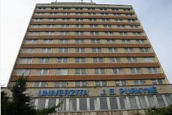
A teď sami ☺
Název projektu:
Jsem tu jako doma
Cíl projektu:
Rozvoj rovinné a prostorové představivosti
Místo konání projektu:
Pustíme se do toho?
Katedra matematiky a ICT
Univerzita Jana Evangelisty Purkyně

Slide 29
A co dál?
Nyní, když máme představu o tom, co může být projekt, pojďme se
podívat, co vše se nám u něj může hodit!!!
Badatelsky orientovaná výuka
Metakognitivně koncipovaná výuka
Metoda problémového výkladu
Katedra preprimárního a primárního vzdělávání
Univerzita Jana Evangelisty Purkyně

Slide 30
Úvod do problematiky
Základním principem problémové metody (metody problémového vyučování) je, že
žák nedostává poznatky v ucelené formě
Začátek
Cesta
Cíl
Je však nezbytně nutné, aby všichni žáci měli v dostatečné míře osvojené znalosti,
které jsou potřebné k samostatnému řešení úkolu
Odvozování vzorců
Je-li příprava pečlivá, jsou žáci schopni pracovat samostatně
případně ve skupinách (dvojicích atd.)
Katedra preprimárního a primárního vzdělávání
Univerzita Jana Evangelisty Purkyně

Slide 31
Co je IBME
Dotaz
Inquiry based mathematics education
Jak známe ve světě?
Vyšetřování
Výuka matematiky založená na inquiry
Šetření
Jak známe u nás?
BOV – badatelsky orientovaná výuka
Dokážete popsat, jaké jsou klíčové aktivity BOV?
Katedra preprimárního a primárního vzdělávání
Univerzita Jana Evangelisty Purkyně

Slide 32
Klíčové aktivity BOV
Řešení nových problémů
Týmová spolupráce
Nejen závislé, ale také nezávislé získávání poznatků
Správná argumentace – logická, oprávněná, prokazatelná
Odborné třídění
Vazba s reálným životem
Učení se z chyb
Katedra preprimárního a primárního vzdělávání
Univerzita Jana Evangelisty Purkyně

Slide 33
Předpoklady BOV
Otevřené problémy
Nevyřešené všechny problémy
Nekompletní vstupní informace
Nejasný počet řešení
Správné a jasné vyjadřování facilitátora – sám musí být schopen zdůvodnit své kroky.
Katedra preprimárního a primárního vzdělávání
Univerzita Jana Evangelisty Purkyně

Slide 34
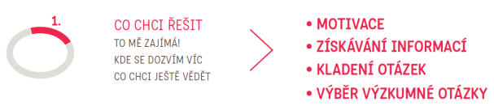
Fáze BOV
Zdroj: Tým projektu Badatelé.cz. BADATELÉ.cz: Průvodce pro učitele badatelsky orientovaným vyučováním. Vyd. Praha, © Sdružení TEREZA, 2013. IBSN 978 – 80-87905-02-9
Katedra preprimárního a primárního vzdělávání
Univerzita Jana Evangelisty Purkyně

Slide 35
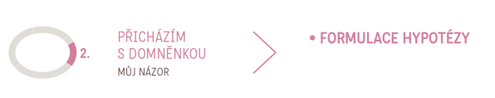
Fáze BOV
Zdroj: Tým projektu Badatelé.cz. BADATELÉ.cz: Průvodce pro učitele badatelsky orientovaným vyučováním. Vyd. Praha, © Sdružení TEREZA, 2013. IBSN 978 – 80-87905-02-9
Katedra preprimárního a primárního vzdělávání
Univerzita Jana Evangelisty Purkyně

Slide 36
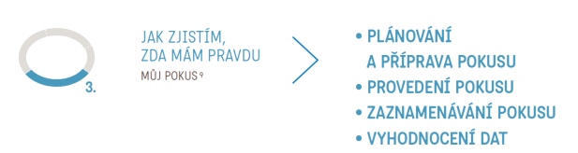
Fáze BOV
Zdroj: Tým projektu Badatelé.cz. BADATELÉ.cz: Průvodce pro učitele badatelsky orientovaným vyučováním. Vyd. Praha, © Sdružení TEREZA, 2013. IBSN 978 – 80-87905-02-9
Katedra preprimárního a primárního vzdělávání
Univerzita Jana Evangelisty Purkyně

Slide 37
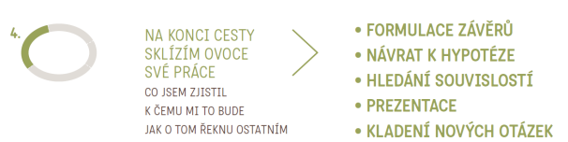
Fáze BOV
Zdroj: Tým projektu Badatelé.cz. BADATELÉ.cz: Průvodce pro učitele badatelsky orientovaným vyučováním. Vyd. Praha, © Sdružení TEREZA, 2013. IBSN 978 – 80-87905-02-9
Katedra preprimárního a primárního vzdělávání
Univerzita Jana Evangelisty Purkyně

Slide 38
Jak má vypadat správné bádání?
Stanovení výzkumného problému
Stanovení cílů
Stanovení hypotéz
Experimentální skupina před
Experimentální skupina po
Kontrolní skupina před
Kontrolní skupina po
Katedra preprimárního a primárního vzdělávání
Univerzita Jana Evangelisty Purkyně

Slide 39
Ukázka
Můžeme pomocí BOV naučit děti pracovat s pojmy,
jako je výzkumný problém, hypotéza, experimentální
skupina, kontrolní skupina, důkaz sporem apod.?
Katedra preprimárního a primárního vzdělávání
Univerzita Jana Evangelisty Purkyně

Slide 40
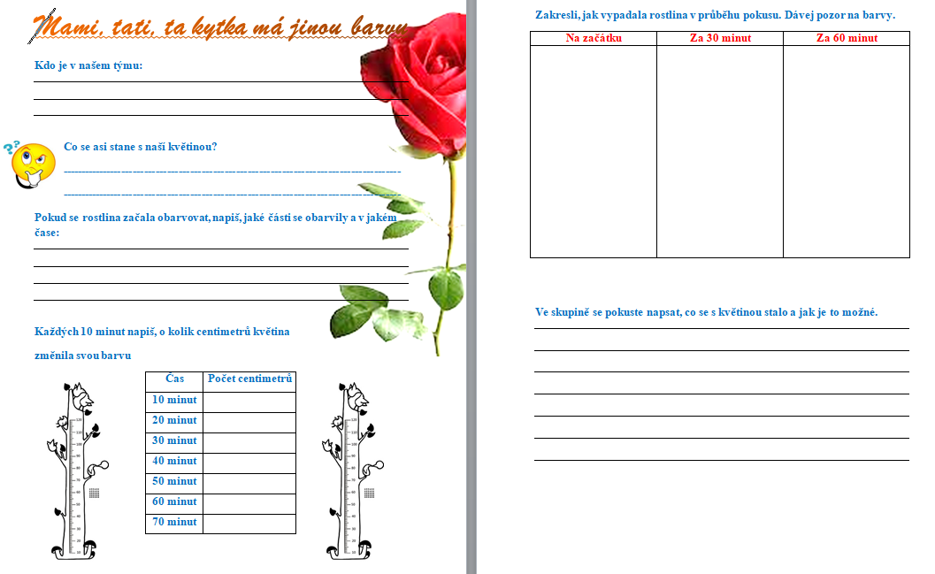
Ukázka
Katedra preprimárního a primárního vzdělávání
Univerzita Jana Evangelisty Purkyně

Slide 41
Jaké máme typy bádání?
Potvrzující bádání (Confirmation Inquiry)
První kategorie je potvrzující bádání a jedná se o nejjednodušší úroveň bádání. Tato úroveň je nejvíce řízená učitelem, který dává žákům velké množství informací. Výsledky experimentů jsou předem známy a žáci postupují podle návodu učitele. Jejich úkolem je ověřit správnost řešení.
Strukturované bádání ( Structured Inquiry)
Učitel zde stále hraje významnou rolu, nicméně zde již dochází k řešení problému, jehož výsledek není znám. Žákům jsou kladené návodné otázky, ale sami hledají řešení na základě důkazů, které nashromáždili a snaží se učinit závěr. V této úrovni může žák projevit svou tvořivost a rozvíjí tak schopnost bádání na vyšší úrovni.
Katedra preprimárního a primárního vzdělávání
Univerzita Jana Evangelisty Purkyně

Slide 42
Jaké máme typy bádání?
Nasměrované bádání (Guided Inquiry)
Z učitele se stává aktivní průvodce. Společně s žákem stanovují výzkumnou otázku a je na žákovi, aby si vytvořil pracovní postup, naplánoval si jednotlivé kroky svého bádání a uskutečnil je. Podpora ze strany učitele je mnohem menší než v předchozích úrovních a tím žák dosahuje větší samostatnosti. K dosažení této úrovně je ovšem potřeba projít si úrovněmi předcházejícími.
Otevřené bádání (Open Inquiry)
Jde o poslední fázi, která je nejblíže k vědeckému výzkumu a tím se také stává nejnáročnější. V této fázi nejsou přesně stanovené cíle, kterých musí žák dosáhnout. Vše je ponecháno na jeho absolutní samostatnosti. Žáci si sami kladou otázky, vytvářejí si metodický postup, 19 provádějí výzkum a formulují výsledky. Žák v této fázi pracuje velmi autonomně. Tato fáze klade vysoké kognitivní nároky na žáka.
Katedra preprimárního a primárního vzdělávání
Univerzita Jana Evangelisty Purkyně

Slide 43

Metakognitivní strategie žáků
Základem školní úspěšnosti je kvalitní repertoár učebních strategií. Jejich význam
nespočívá pouze v úspěšném řešení školních úkolových situací, ale zároveň ve
zvyšování schopnosti sebepoznání, utváření pozitivního sebeobrazu apod.
(Walberg & Paik, 2001).

Slide 44
Čemu se dnes budeme věnovat?
1. Několik ukázek z praxe
2. Vymezení metakognice
Komponenty metakognice
3. Vymezení metakognitivních strategií
4. Možnosti mapování a rozvoje metakognitivních strategií
Katedra preprimárního a primárního vzdělávání

Slide 45
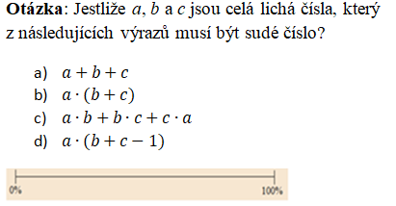
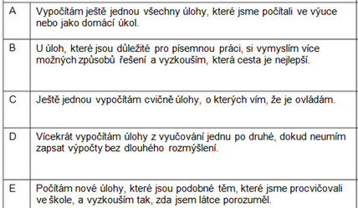
Před vámi je písemný test se zaměřením na slovní úlohy o pohybu a obsahuje 8 úloh.
Můžete získat maximálně 8 bodů. Napište, kolik si myslíte, že opravdu získáte
bodů: _________________
A
B
Test máte ukončený. Napište, nyní, kolik si myslíte, že jste získali bodů, když
maximálně bylo 8: _________________
D
C
Představ si, že se chceš připravit na slovní úlohy,
které mají být v písemné práci z matematiky.
Jaký je podle tebe nejlepší způsob pro jejich
procvičení a pochopení?
Absolutní přesnost
Bias
Diskriminace
Katedra preprimárního a primárního vzdělávání

Slide 46
Proč je tak důležité se věnovat metakognici a metakognitivním strategiím?
„Když Stacy pracuje sama, tak trávník poseká za 2 hodiny, zatímco její sestra Carole za 4 hodiny. Jak dlouho bude trvat posekat trávník oběma sestrám, když budou pracovat společně?“(Halpern, 2014, p. 13)
Jen pár studentů se zastaví a uvědomí si, že se jedná o iracionální odpověď, jelikož implikuje, že sestrám sekání bude trvat dohromady déle, než kdyby Stacy pracovala sama.
Jaká je nejčastější odpověď?
Proč?
Protože průměr 2 a 4 je 3
Katedra preprimárního a primárního vzdělávání

Slide 47
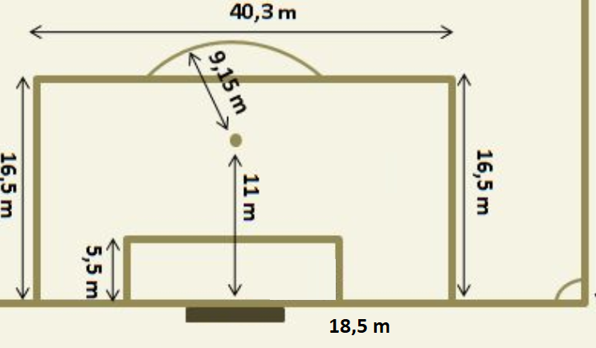

První rozhodčí: „Vzdálenost je 40metrů!“
Druhý rozhodčí: „Musíš znát Pythagorovu větu!
Nyní tyto ukázky vsadíme do širšího
rámce.
Katedra preprimárního a primárního vzdělávání

Slide 48
Pojetí metakognice
„reflexivní abstrakce“ (Piaget, 1976); „reflektující inteligence” (Skemp, 1979); myšlení o myšlení; vnitřní řeč, mentální reprezentace vyššího řádu; intrapersonální inteligence, …
Průcha, Walterová, & Mareš (1995) vymezují metakognici jako vědomou činnost vedoucí k poznávání svých postupů při poznávání světa a zároveň se jedná o způsobilost člověka plánovat, monitorovat a vyhodnocovat postupy, které využívá při učení a poznávání.
Wilson (2010) referuje ke konstruktu metakognice jako k poznání člověka jeho vlastních poznávacích procesů.
„znalost zahrnující vlastní kognitivní procesy a produkty či cokoliv, co se jich týká“ (Flavell, 1976, p. 232)
Kluwe (1982) poprvé osvětluje, že při zapojení metakognice jedinci monitorují a řídí svůj vlastní učební postup.
Katedra preprimárního a primárního vzdělávání

Slide 49
Soudy jistoty
Úlohy v tomto testu se zřejmě tolik neliší od těch, na které jsi zvyklý/á. Zároveň je však ke každé otázce přiřazena úsečka, na kterou budeš zanášet čárku, jak moc jsi si jistý/á, že jsi na danou otázku z matematiky odpověděl/a správně. Platí pravidlo: 0 = nejsem si vůbec jistý/á, 100 = jsem si naprosto jistý/a. Čím více se bude tvá čárka blížit 0, tím si jsi méně jistý/á správností svého řešení.
Čím více se bude tvá čárka blížit 100, tím jsi si více jistý/á správností svého řešení.
Výhody hodnocení 1 - 0
Katedra preprimárního a primárního vzdělávání

Slide 50



Soudy jistoty
Absolutní přesnost
Bias
Diskriminace
Využití ve školní praxi
Katedra preprimárního a primárního vzdělávání

Slide 51
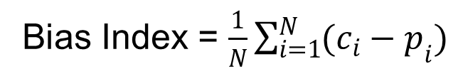

Bias Index = $\frac{1}{N}\sum_{i=1}^{N}{(c_{i}−p_{i})}$
Kde c_{i} je míra hodnoty soudu jistoty (10 %, 20 %, … tedy 0,1; 0,2)
p_{i} odpovídá výkonu v testované položce (dichotomicky;
0 = nesprávná odpověď, hodnota 0; 100% = správná odpověď, hodnota 1)
1 – 0 = 1
$$c_{i}−p_{i}$$
1 – 1 = 0
Optimální situace
0 – 0 = 0
0 – 1 = -1
Bias se vypočítá podle stejného vzorce jako absolutní přesnost jenom s tím rozdílem,
že absentuje umocnění. Index nabývá hodnoty -1 až +1 a lze jej interpretovat jako
zjišťování směru a velikosti chyby v úsudku/soudu (Bol & Hacker, 2012).
Katedra preprimárního a primárního vzdělávání

Slide 52
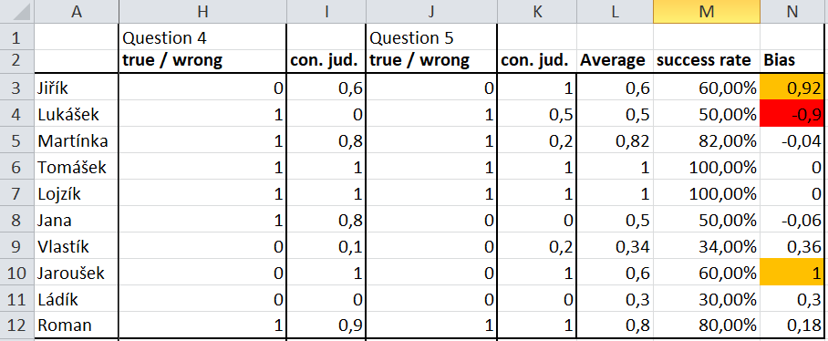
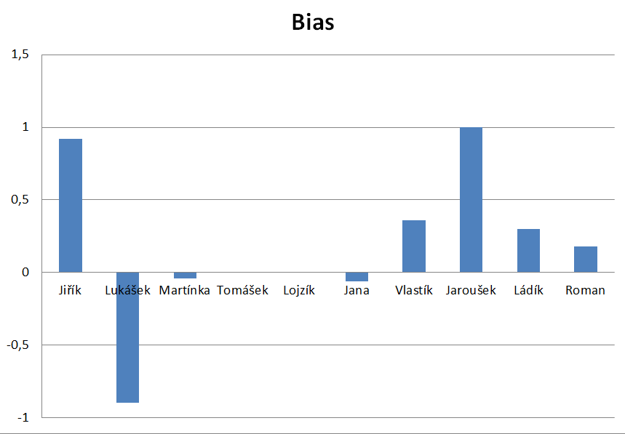
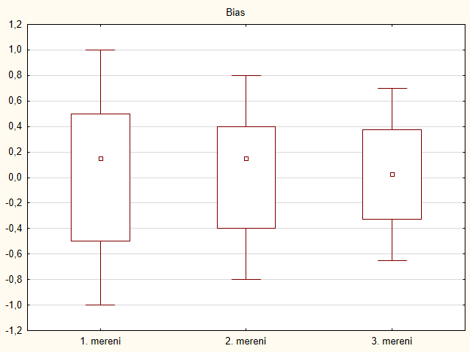
Example from practice
Jedná se o velké
zjednodušení
Katedra preprimárního a primárního vzdělávání

Slide 53
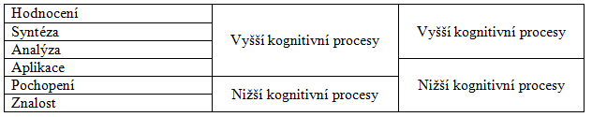

Metakognice a řešení slovních úloh
Tři možné složky problému
Rutinní slovní úlohy
Vzorečky
A - Výchozí situace
(A, B, C)
Idiomy
B - Cesta
Nerutinní slovní úlohy
C - Cíl
(A, ?, C)
1
2
3
Katedra preprimárního a primárního vzdělávání

Slide 54
Závěr
„Praví učitelé dělají trochu více a rozhodně se nespokojí s pouhým
plněním dětských hlav čísly, tvary a písmeny abecedy. Skuteční učitelé
přetvářejí lidské životy“
(Smith, CH., 1994, s. 11)
Katedra matematiky a ICT
Univerzita Jana Evangelisty Purkyně

